Slide 1



2025智慧生活創業競賽
創業構想書
團隊名稱：怪人請離隊
作品名稱：怪怪走開護您安全
Page 1

Slide 2


目錄
1
產品構想說明
2
市場與規模大小、競爭優勢分析
3
營運模式
4
財務規劃
5
團體陣容介紹與獲獎經驗
Page 2

Slide 3

1.1該產品/服務能解決顧客甚麼問題？
滿足何種需求？
要解決的問題
近年街頭騷擾與襲擊事件頻繁
現有安全 App 功能單一（只能打電話或分享定位）
民眾缺乏整合型及訊透明的安全平台
滿足需求：
提供視覺化安全資訊（事件回報 + 地圖顯示事件）
提供緊急應變工具（快速求助）
建立社群互助機制（匿名聊天室）
提供資訊透明平台（用戶門檻低）
提供可信任避難據點（安全合作店家）
Page 3

Slide 4

1.2創新性與核心技術
創新性：
整合多項功能於同一平台
「社群互助×技術創新」的雙軸思維
將個人防護升級為社區安全網
「安全合作店家」模式
（將商家納入社區防護生態，兼顧社會責任與商業效益）
AI 自動審核（匿名聊天室、上傳照片人臉模糊）兼顧安全與隱私
Page 4

Slide 5

1.2創新性與核心技術
核心技術：
後端：Django + Python
資料庫：MySQL
地圖服務：Google Maps API
前端：HTML、CSS、JavaScript
跨平台：PWA 推播，確保使用便利性
人工智慧應用：
OpenCV Haar Cascade進行人臉偵測與模糊化
影像以Base64儲存，保障隱私
AI 模型審查聊天室內容，維護安全與友善度
Page 5

Slide 6

1.3 核心技術可行性與授權
後端採用Django（開源），前端採PWA技術（無授權限制）
Google OAuth登入、地圖 API 屬於公開授權服務
OpenCV、Bleach 等安全防護工具皆為開源，使用自由度高
所有技術均已整合驗證於系統原型，具備實作可行性
1.4 原型與概念驗證
已有原型：系統已大致開發完成基本功能，包含登入、事件回報、地圖顯示、快速求助與匿名聊天室
概念驗證計畫：預計與大專校院及地方政府合作進行場域測試（校園夜歸安全、社區安全網建構），蒐集回饋再優化系統
Page 6

Slide 7

2.1 目標市場與規模
目標市場：
主要：女性獨行者、學生、夜歸族、夜間運動者、家長
次要：商家（便利商店、咖啡廳、健身房）、政府與NGO
市場規模：
都市地區安全需求龐大
若加入商家合作與政府推廣，市場規模可進一步擴大
Page 7

Slide 8
2.2 競爭者市佔與優劣勢
現有競爭者：多為單一功能安全App（求救或定位）
競爭者 | 優勢 | 劣勢
警政署報案 App | 官方背書、具報警功能、可信度高 | 缺乏社群互動、無預防與延伸服務
Facebook 、LINE 社群 | 使用者多、資訊交流活躍 | 資訊零散、不具地圖化整合、即時性不足
潛在新創平台 （社群安全導向） | 有創新潛力、可結合新興技術 | 尚未在台灣普及、市場滲透率低
本平台 | 在地化數據、匿名社群、防護商家 合作機制，服務完整貼近需求 | 新創品牌，初期用戶基礎需培養
Page 8

Slide 9

2.3 本案競爭優勢與預估市佔
競爭優勢：
整合「事件回報+快速求助+社群互助+安全合作店家」的全方位防護平台
在地化優勢：整合台灣縣市、警局資料，符合台灣需求
AI隱私保護（人臉模糊、內容審核），符合個資法規
可執行性強：已有原型＋明確合作推廣策略
預期市估：
第一年吸引1000+用戶與50家合作商家，逐步累積資料與用戶信任，形成先發優勢
Page 9

Slide 10

3.1 製造/銷售/通路
製造：團隊自行開發（Django + PWA）
銷售：免費平台下載使用
通路：社群媒體推廣、校園合作、商家導流
3.2 第一筆訂單取得方式
與便利商店、咖啡廳合作，提供免費「安全合作商家」認證
初期以提供免費廣告曝光吸引商家加入，再進階推廣廣告方案
3.3 成本與定價策略
成本：伺服器（約每月300元）、地圖API（約2000元/月）、推廣費用
定價策略：
商家合作認證：免費 → 建立門檻
進階曝光服務：每月300元
使用者免費 → 增加下載量
Page 10

Slide 11

3.4 獲利模式
商家廣告投放與曝光
政府、NGO合作補助（數據分析、社區安全推廣）
未來進階會員服務（進階通知、專屬防護功能）
3.5 營運規劃
從免費切入市場、建立用戶基礎 → 商家廣告化、政府補助 → 全國推廣，形成明確且可循序推進的商業邏輯
短期（1年內）：完成平台原型，拓展10～20家合作商家，吸引20～30位種子用戶，營收6,000～10,000元，達成收支平衡
中期（2～3年）：第二年營收成長 50%，用戶數突破50；第三年導入贊助與廣告，營收突破 30,000元，逐步擴展至主要城市並與政府/NGO合作
長期（5年）：建立全國安全地圖平台，深化與政府合作，透過廣告、贊助與資料服務達成永續營運
Page 11

Slide 12

4.1 資金結構
自有資金：團隊啟動開發
後期：政府計畫、創投支持、貸款
競賽/政府計畫補助
未來考慮小額貸款或募資
4.2 收入來源
廣告/推薦曝光（商家付費）
政府或NGO補助與社會企業CSR贊助
技術授權（安全數據合作）
Page 12

Slide 13
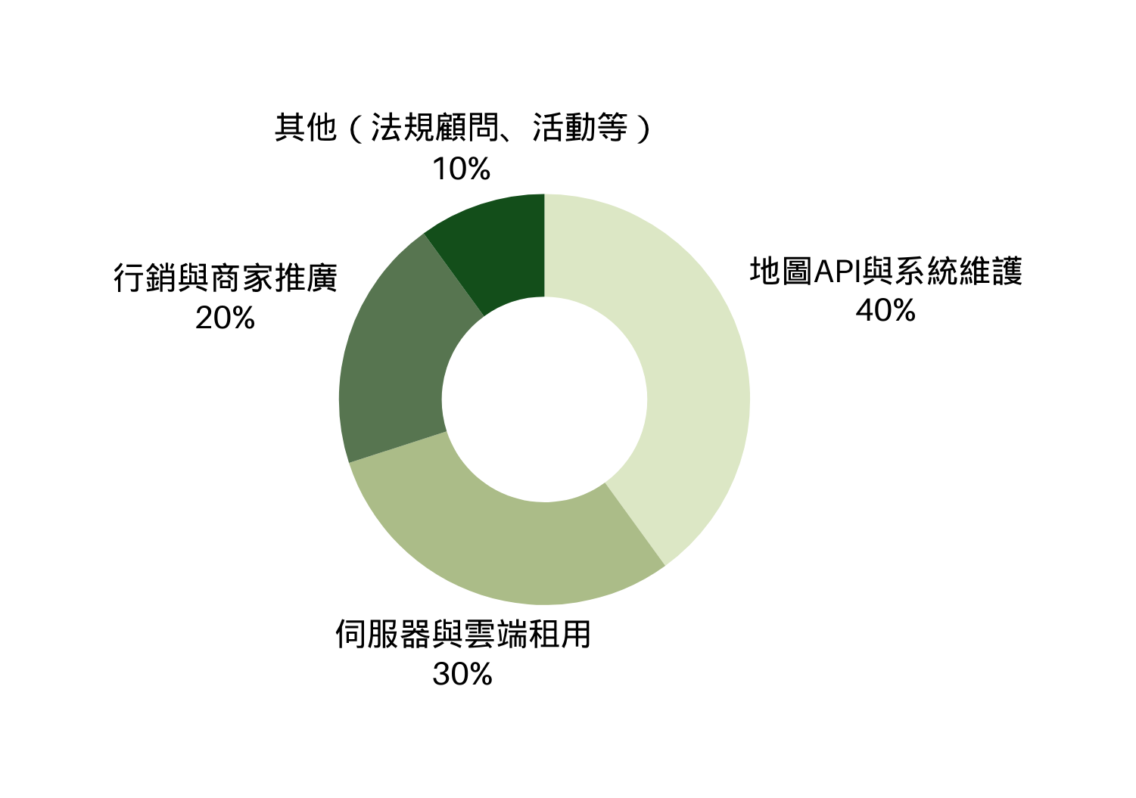

4.3 資金使用方式
4.4 財務預測
第一年：收支平衡（估計營收6千～1萬）
第二年：盈餘增加50%，用戶數＞50
第三年：透過贊助/廣告，達到營收＞3萬
低成本開發＋明確分配比例＋漸進營收成長，具備風險控制與可持續性
Page 13

Slide 14
5.1 團隊成員與分工
團隊成員 | 分工
吳想想（組長） | 追蹤進度/登入，地圖及聊天室相關功能/資料庫設計
陳雨琦 | 交流區功能/資料庫設計/資安防護(避免SQL Injection)/ OpenCV Haar Cascade進行人臉偵測
李品臻 | 附近警局和安全知識相關/用戶管理/資料校正/ 文件/OpenCV Haar Cascade進行模糊化
黃思璇 | 使用者資料填寫/其他資料查詢/文件/PWA推播
Page 14

Slide 15

5.2 獲獎經歷
目前暫無
5.3 合作夥伴
林育志助理教授（北商大資管系） → 專題指導
預計與警局、地方政府、便利商店、咖啡廳、校安中心合作
尋找業師/顧問提供法規、隱私保護及AI技術支援
5.4 專利
目前尚未申請專利，但具備資料庫設計與事件審核AI模組的創新潛力，未來規劃申請軟體著作權與專利保護
Page 15

Slide 16

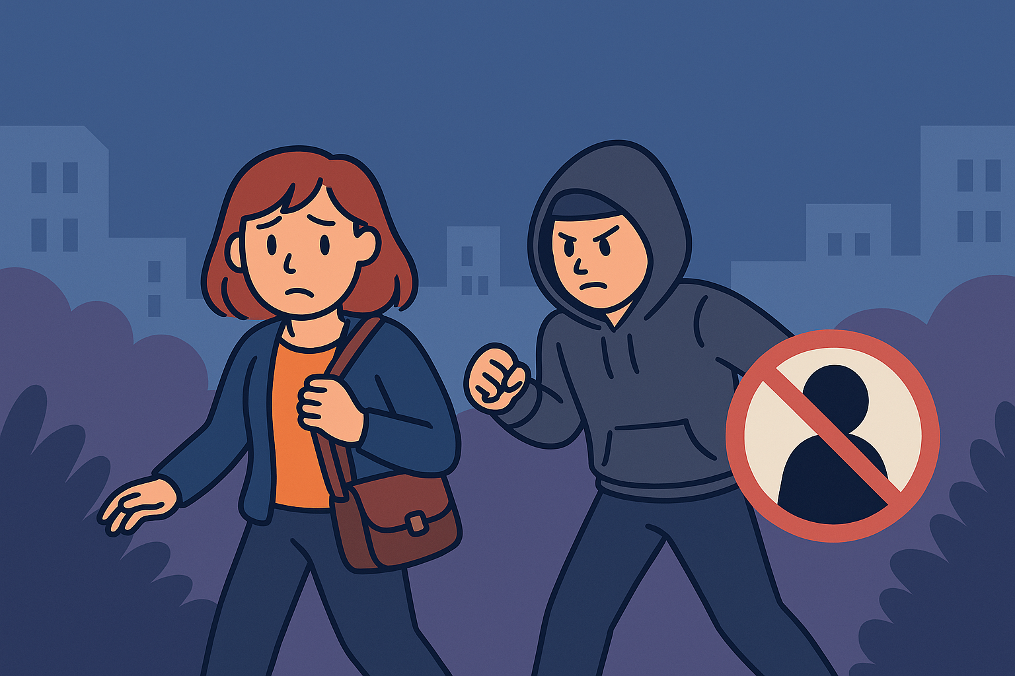
THANK YOU!
Page 16

